Slide 1
CARA MENGAJUKAN PERMOHONAN PATEN
Tertulis (dlm bahasa indonesia) ke Dirjen HaKI dengan menggunakan formulir permohonan paten yang memuat
Tanggal, bulan dan tahun permohonan
Alamat lengkap dan alamat jelas pemohon paten
Nama lengkap dan nama inventor
Nama lengkap dan alamat kuasa
Surat kuasa
Pernyataan permohonan untuk dapat diberi paten
Judul invensi
Klaim yang terkandung dalam invensi
Deskripsi tentng invensi (memuat keterangan cara melaksanakan invensi)
Gambar (untuk memperjelas invensi, jika ada)
Abstrak invensi (dokumen deskripsi, klaim, abstrak, gambar=spesifikasi paten)

Slide 2
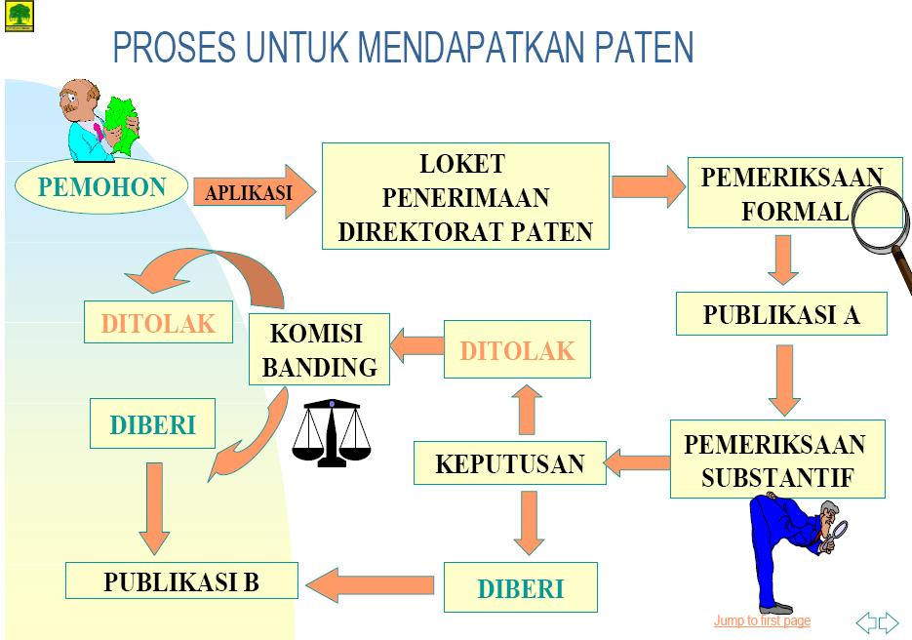
TAHAP YANG HARUS DILALUI
Mengajukan permohonan
Pemeriksaan administratif
Pengumuman permohonan paten
Pemeriksaan subtantif
Pemberian atau penolakan

Slide 3
DESKRIPSI INVENSI
Uraian lengkap tentang invensi yang dimintakan paten
Uraian dapat dimengerti oleh seorang ahli dalam bidangnya
Uraian ditulis dalam bahasa Indonesia dengan istilah yang tepat
Uraian memuat:
Judul invensi
Bidang teknik invensi
Latar belakang invensi
Uraian singkat invensi
Uraian singkat gambar
Uraian lengkap invensi

Slide 4
Klaim
bagian terpenting dari suatu invensi (penemuan) yang dimintakan perlindungan, dan di dalam klaim diungkapkan semua kelebihan teknik dari invensi tersebut.
..\..\Sentra HKI\PATEN PEMOLES ROTI\Pengajuan Paten\Deskripsi mesin pemoles kue (1).doc
..\..\Sentra HKI\PATEN PEMOLES ROTI\Pengajuan Paten\Form Permohonan Paten.docx

Slide 5
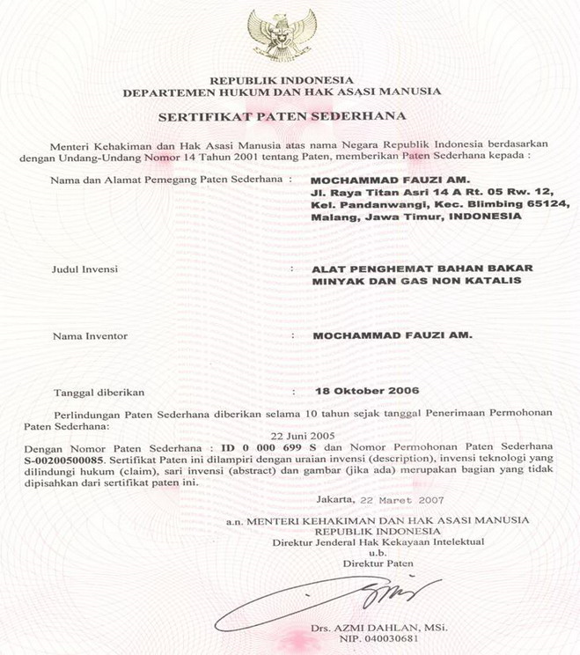
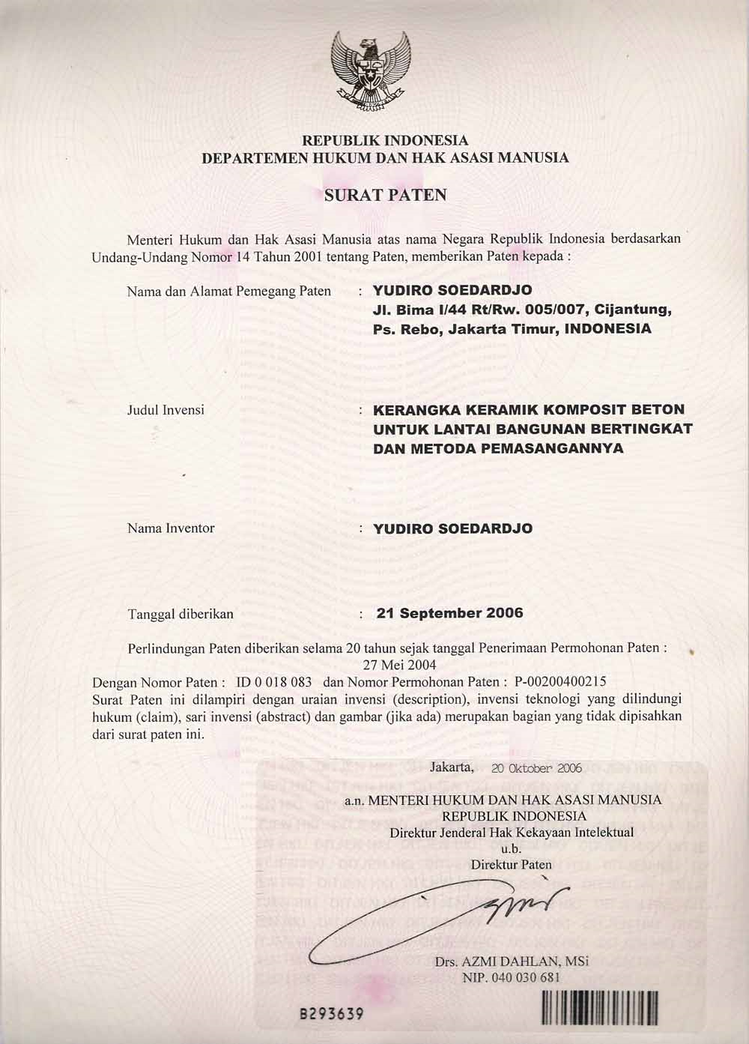
Contoh Dokumen Paten

